Slide 1

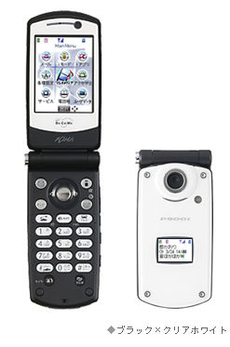
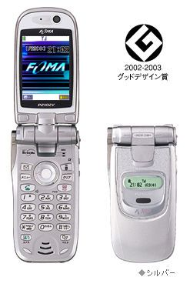

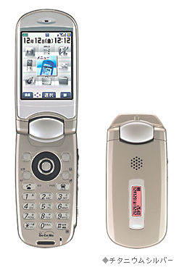
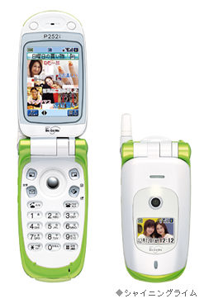
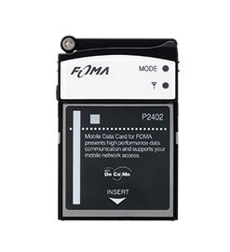
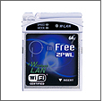
パナソニック モバイルコミュニケーションズ（株）
OBによる 会社見学会のご案内
携帯電話は、モバイルマルチメディア端末へ刻々と進化しています。
あなたも会社見学会に参加して、実感してみて下さい！
＜見学会の日程＞
①携帯電話の商品設計開発最前線
４／２（金）、７（水）、１４（水）、２１（水）
１４：００～１６：００ 佐江戸事業場（横浜）
②次世代移動体通信の研究開発
ＹＲＰ研究所（横須賀） 希望者別途ご相談
＜お申込み方法＞
パナソニック モバイルコミュニケーションズ（株）
OB会社見学会 受付窓口 宛
E-mail pmc.saiyou@gg.jp.panasonic.com
※事業内容や見学会の場所については、弊社ＨＰを
ご覧ください。
URL http://panasonic.co.jp/pmc
“P” Series
“P” （ピー）のケータイを
開発・製造・販売しているのが
私たち パナソニック モバイルです。

